Slide 1

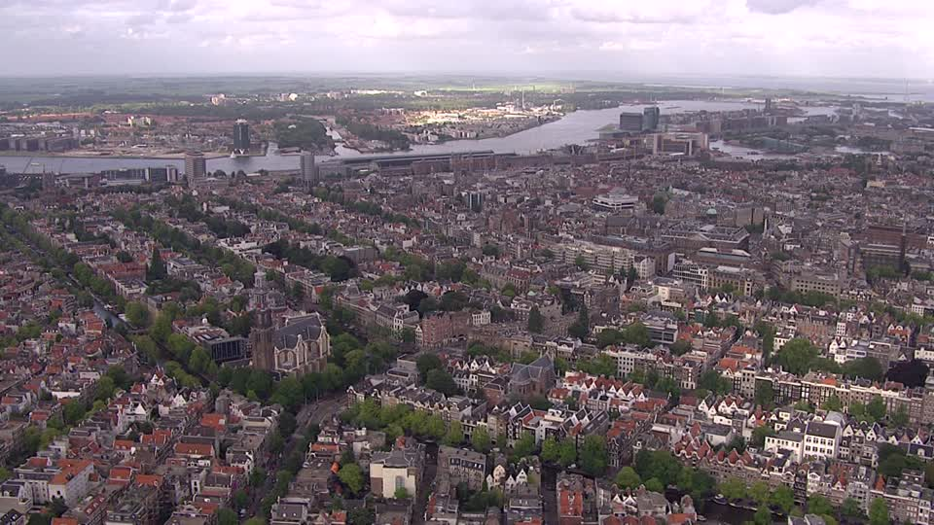

Slide 2
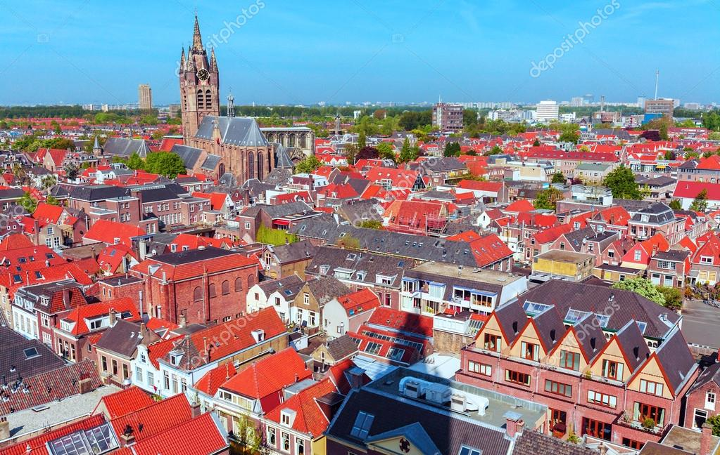
Les Pays-Bas (Nederland) est un pays d’Europe de l’Ouest, frontalier avec la Belgique au sud et l’Allemagne à l'est.
Le pays possède l'une des altitudes moyennes les plus faibles au monde,
un quart du territoire ètant situé sous le niveau de la mer du Nord qui le baigne à l'ouest et au nord.

Slide 3
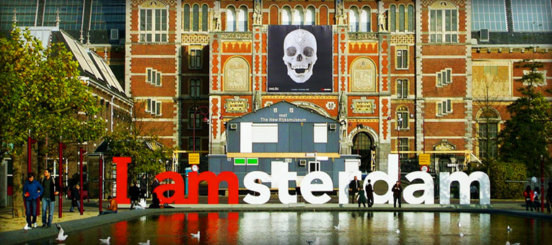
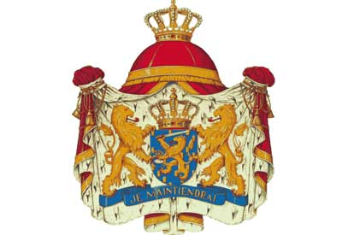

Slide 4
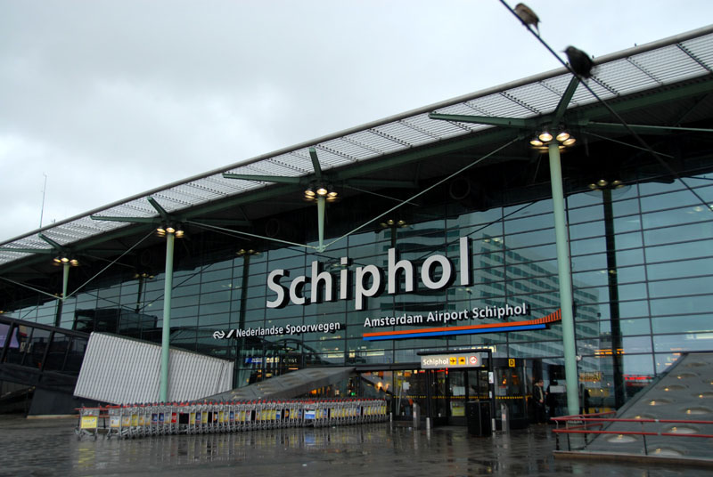

Slide 5
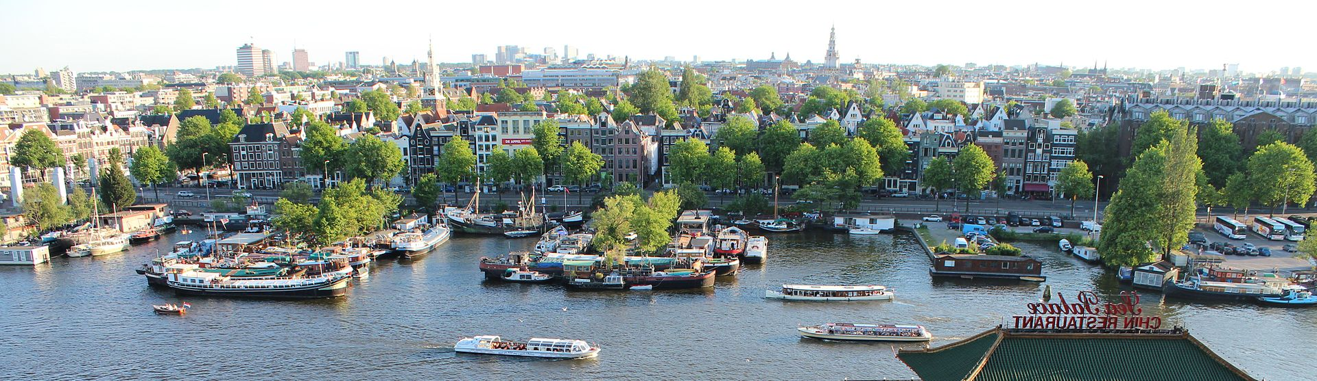
Amsterdam est la commune la plus peuplée et la capitale du royaume des Pays-Bas,
bien que le siège du gouvernement ainsi que la plupart des institutions du pays se trouvent à La Haye.
C’est le pays des canaux, du vélo et de l’érotisme.

Slide 6
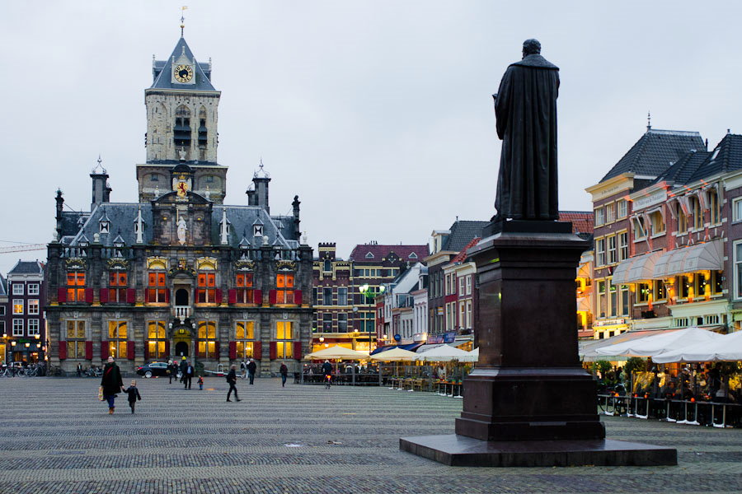
Hôtel de ville

Slide 7
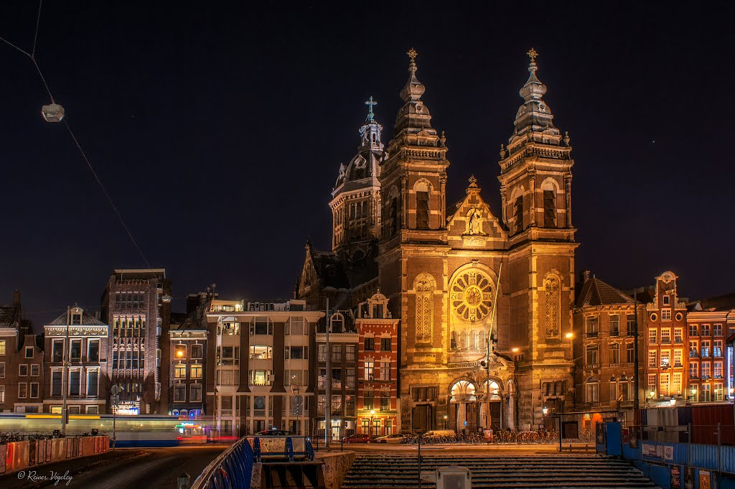
Basilique Saint-Nicolas

Slide 8
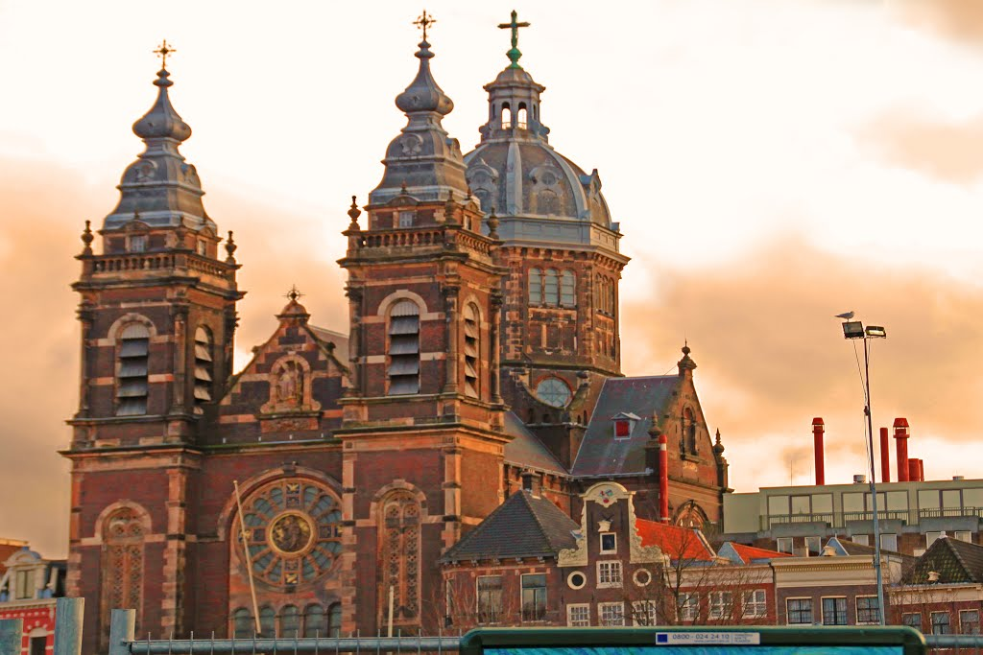

Slide 9
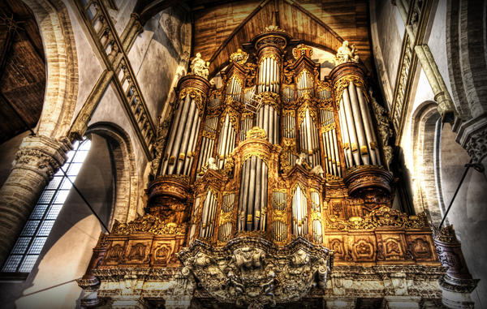

Slide 10
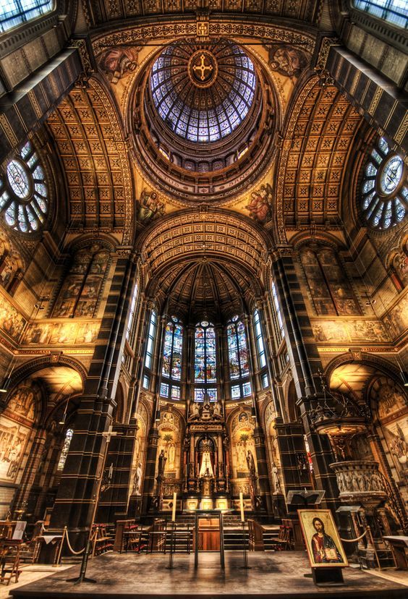

Slide 11
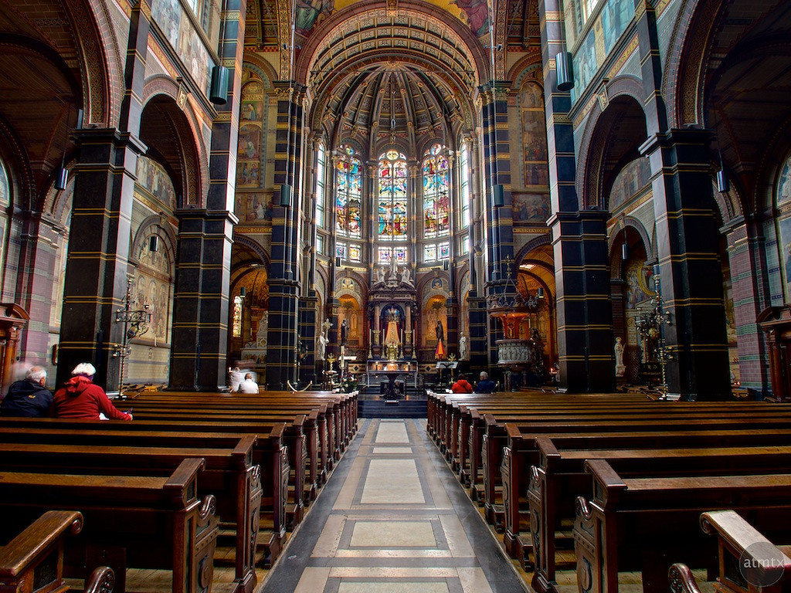

Slide 12
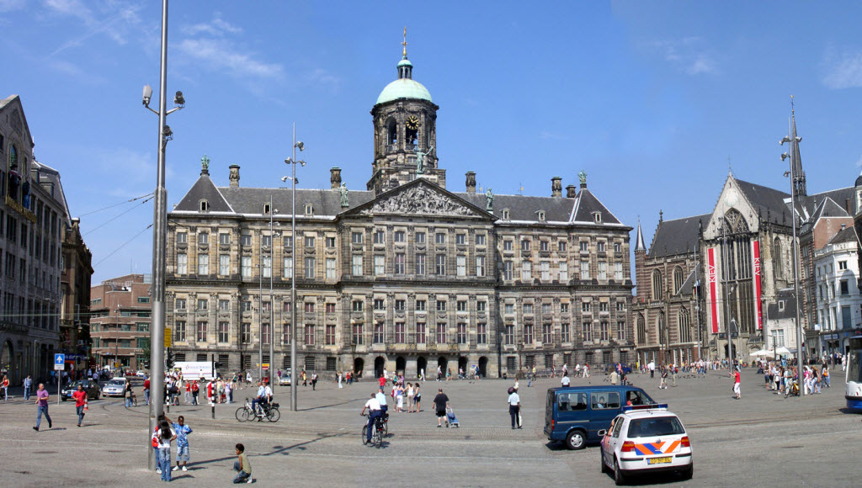
Palais royal
sur la place Dam

Slide 13
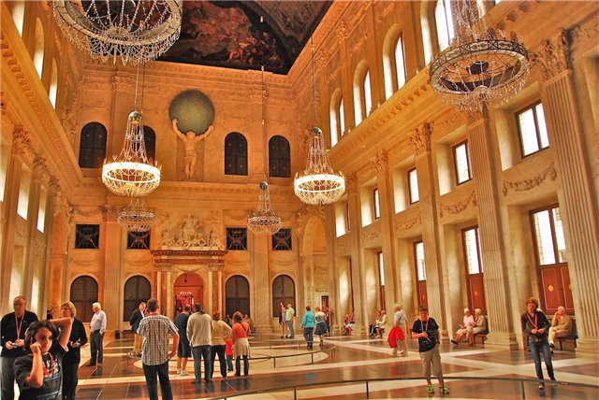
Intérieur du palais

Slide 14
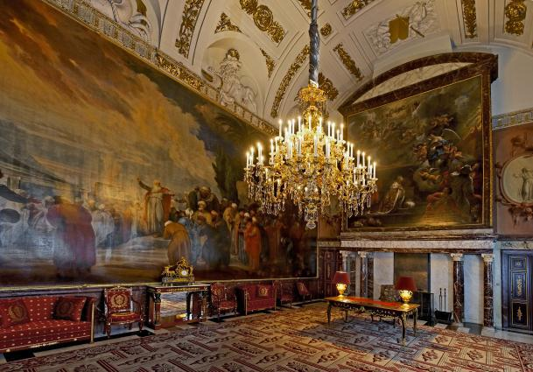

Slide 15
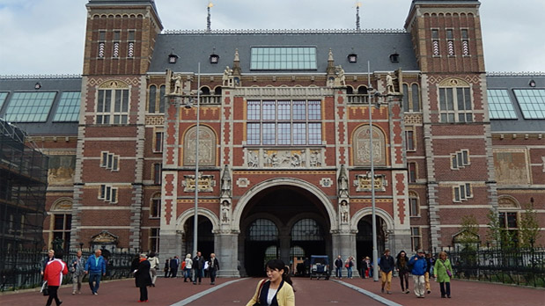
Quelques musées à amsterdam

Slide 16
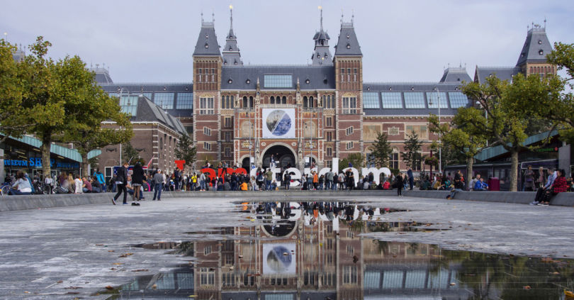
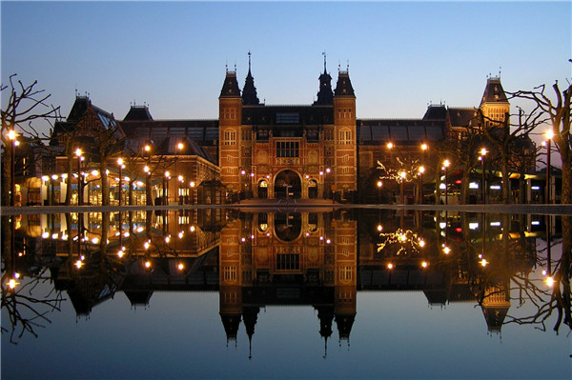
Rijks Museum

Slide 17
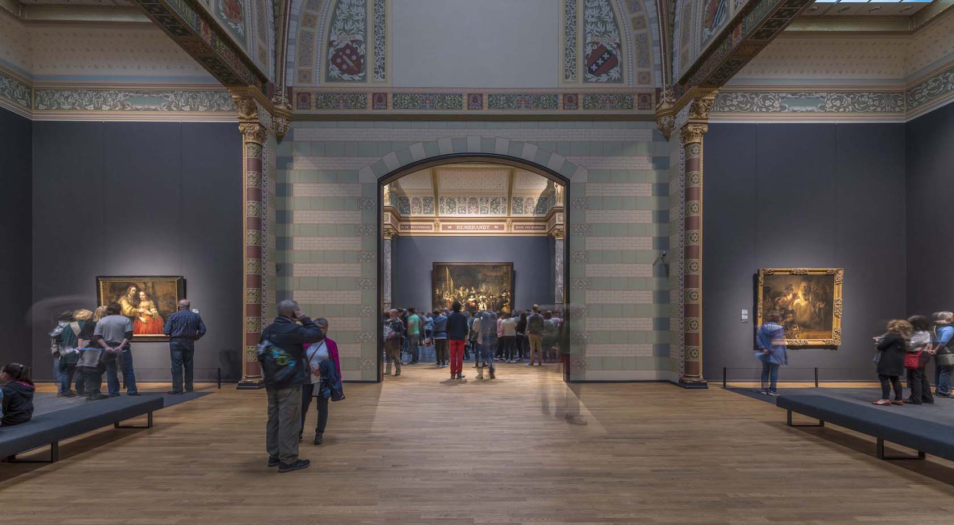

Slide 18
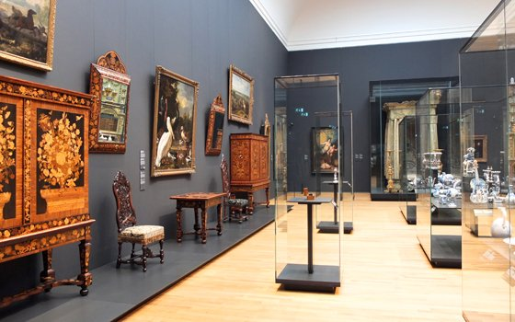

Slide 19
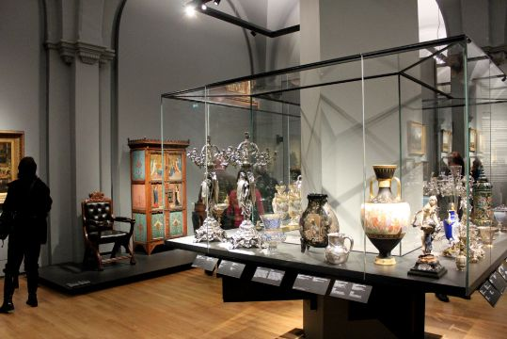

Slide 20
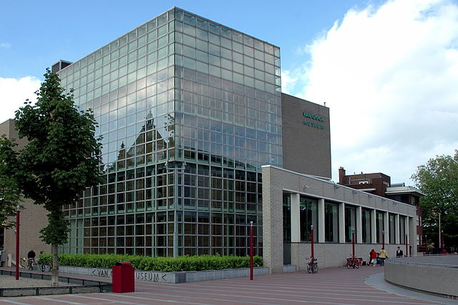
Musée Van Gogh

Slide 21
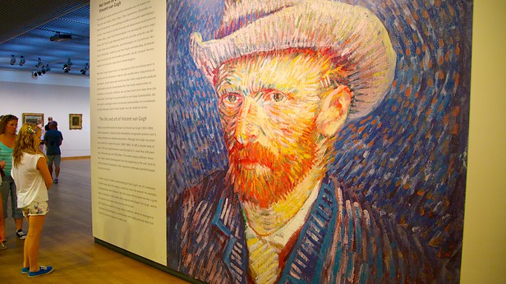

Slide 22
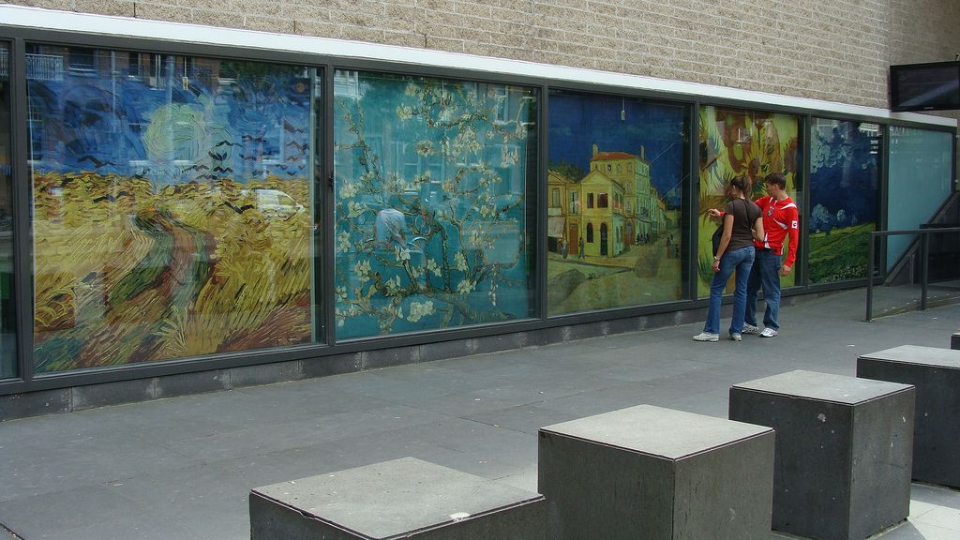

Slide 23
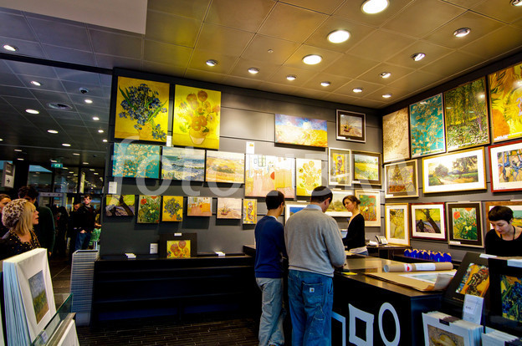

Slide 24
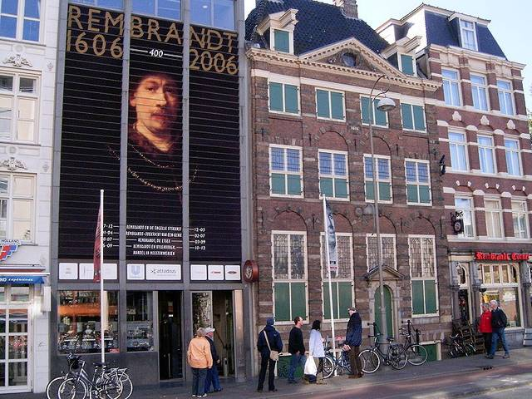
Maison Musée Rembrandt

Slide 25
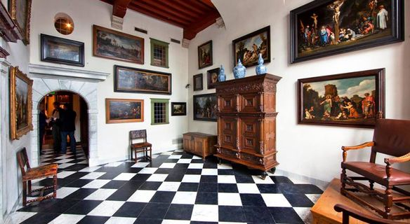

Slide 26
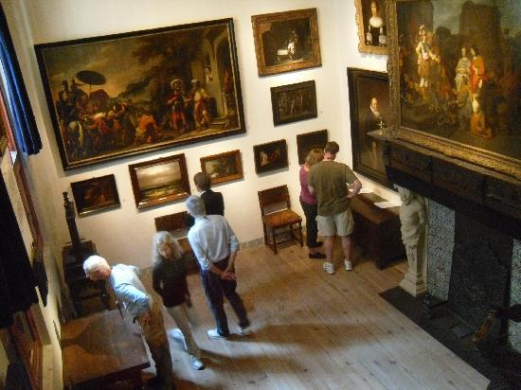

Slide 27
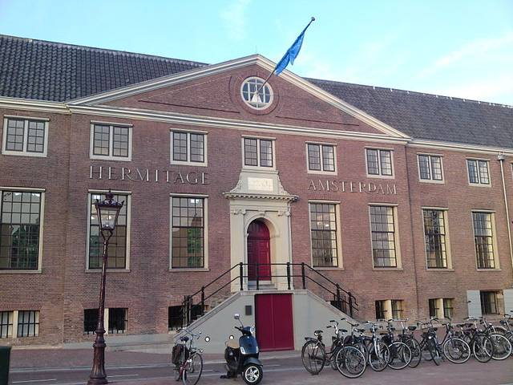
Musée Hermitage

Slide 28
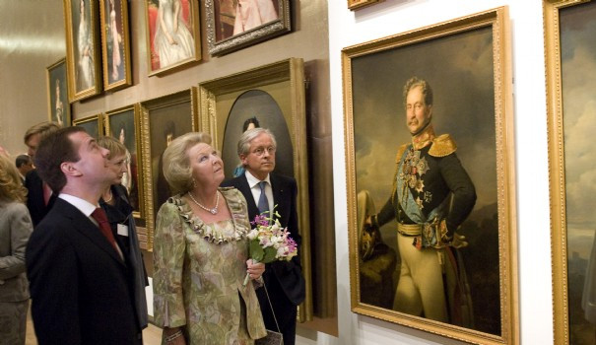

Slide 29
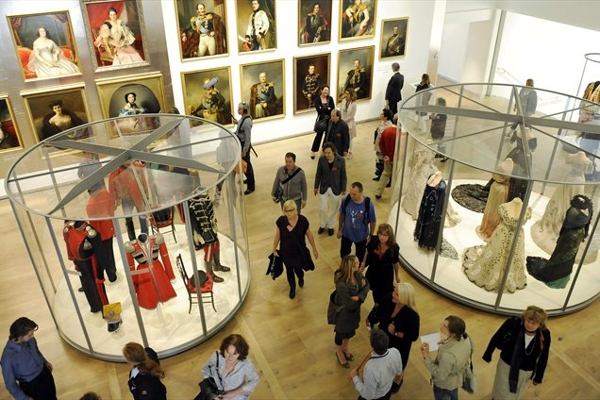

Slide 30
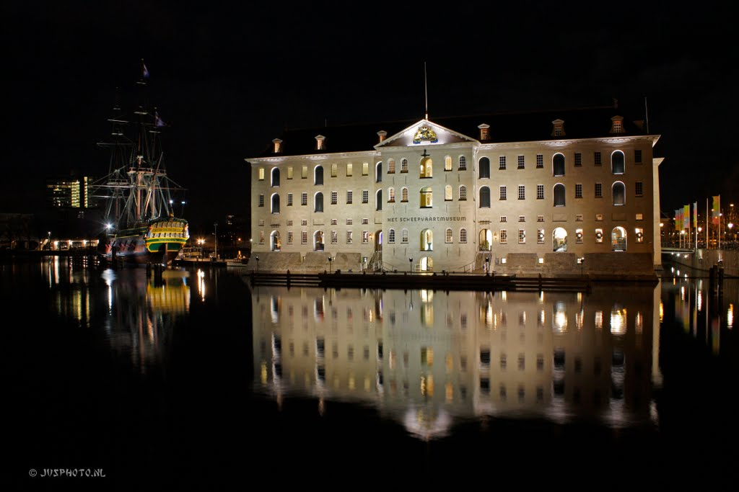

Slide 31
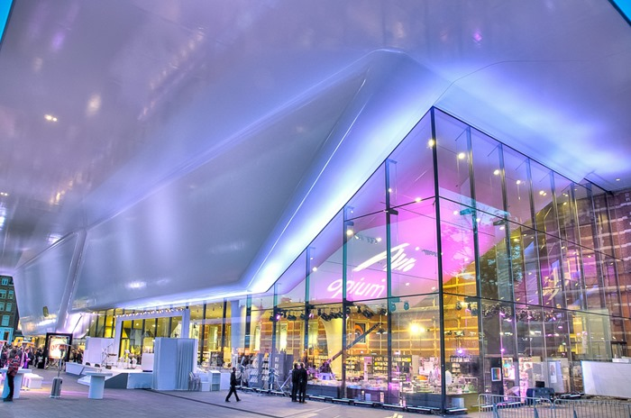
Stedelijk Museum

Slide 32
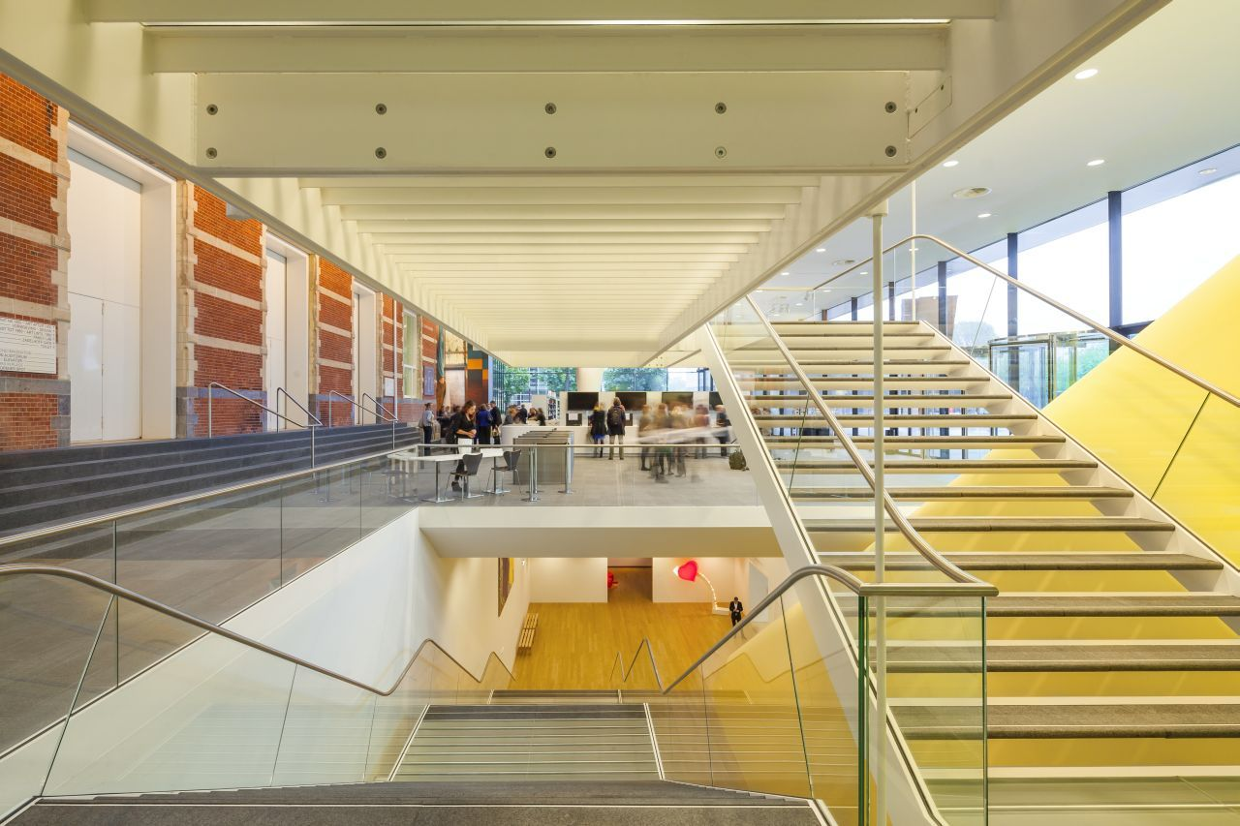

Slide 33
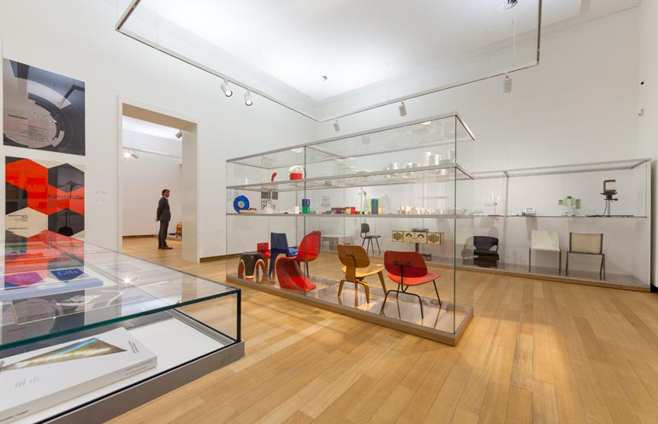

Slide 34
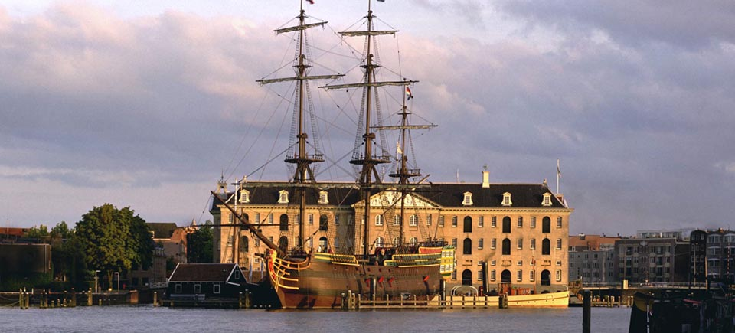
Musée Scheepvaart
le plus grand musée de la marine au monde.

Slide 35
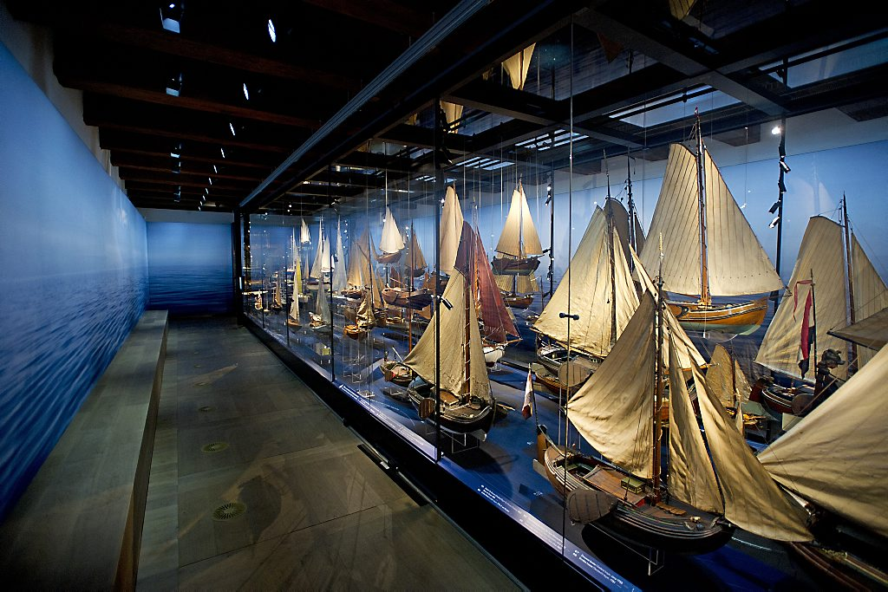

Slide 36
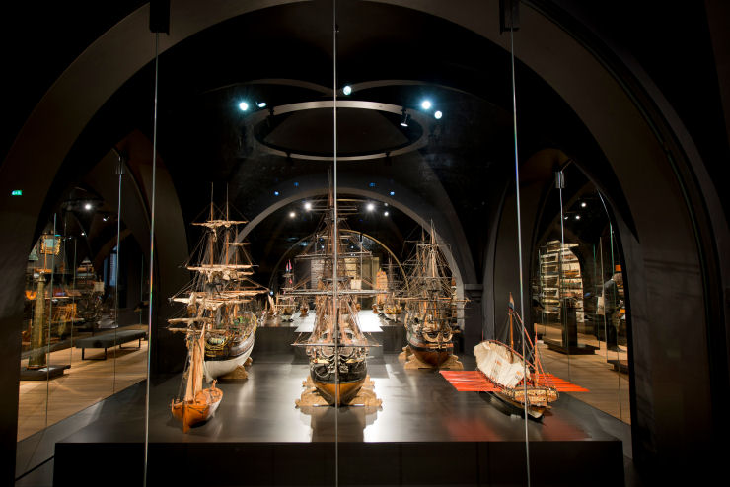

Slide 37
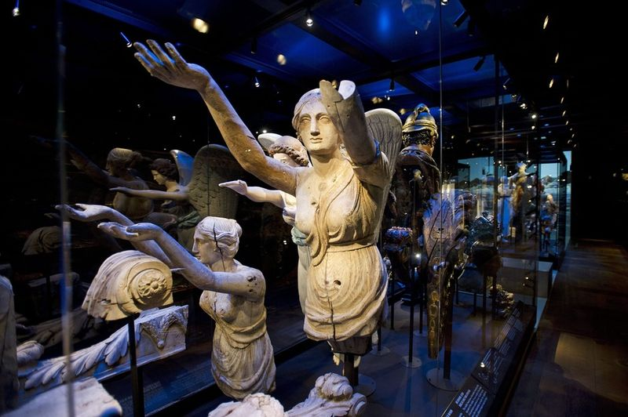

Slide 38
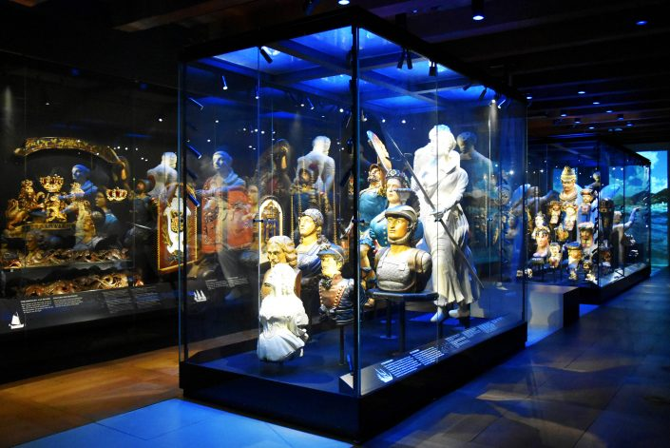

Slide 39
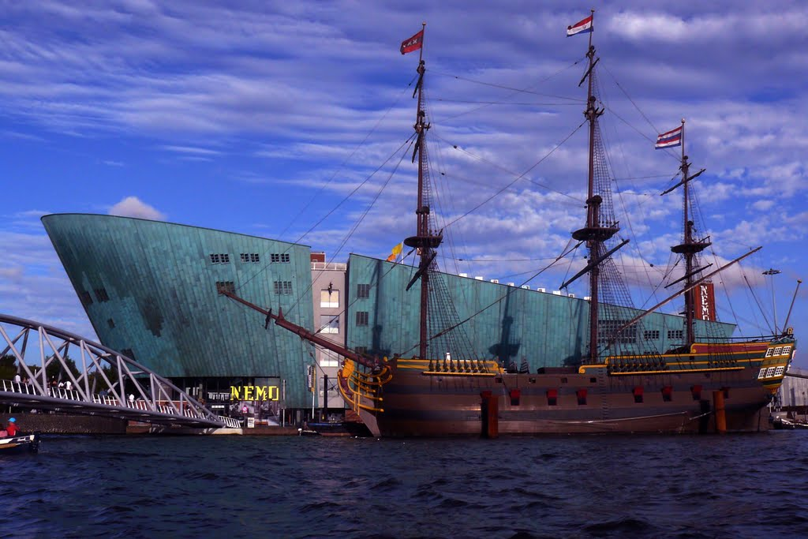
Centre scientifique Nemo

Slide 40
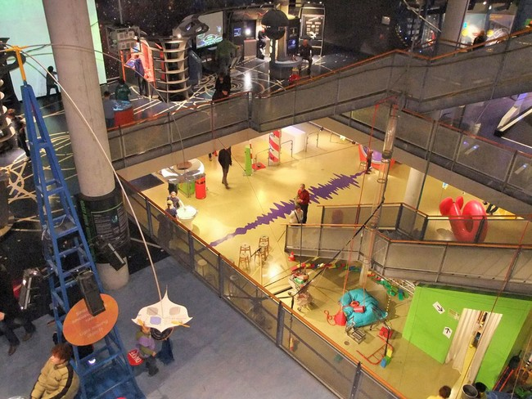

Slide 41
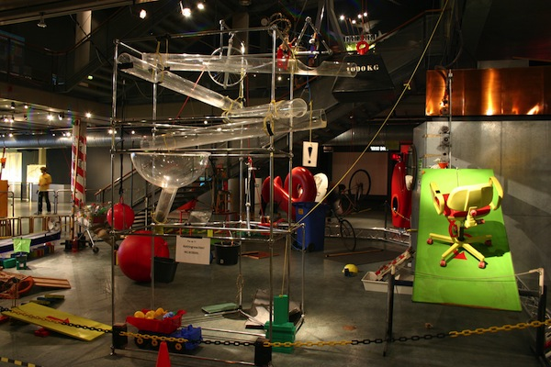

Slide 42
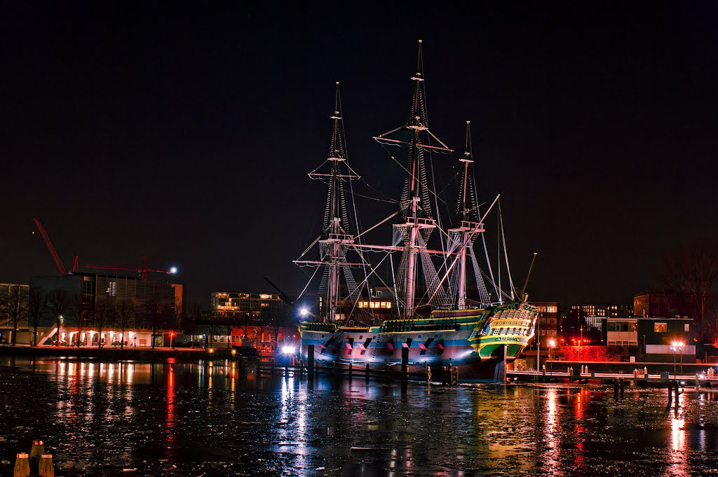

Slide 43
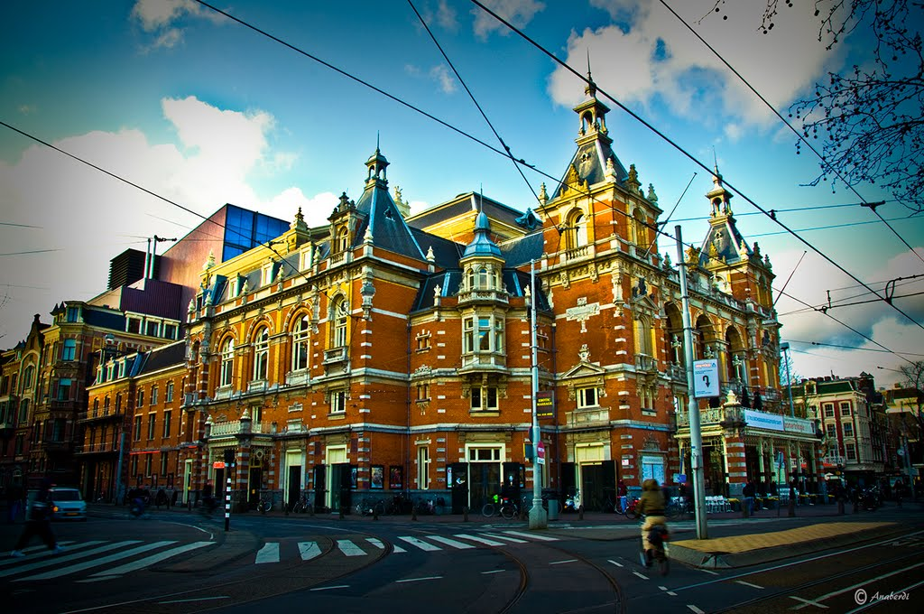
Théâtre municipal
Stadsschouwburg

Slide 44
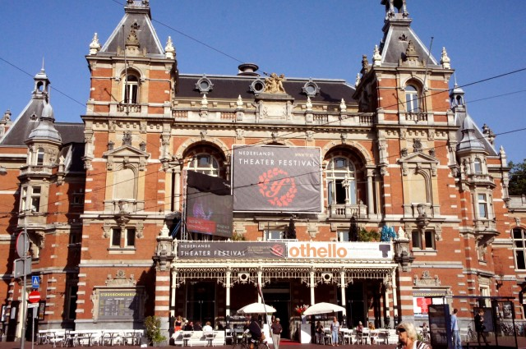

Slide 45
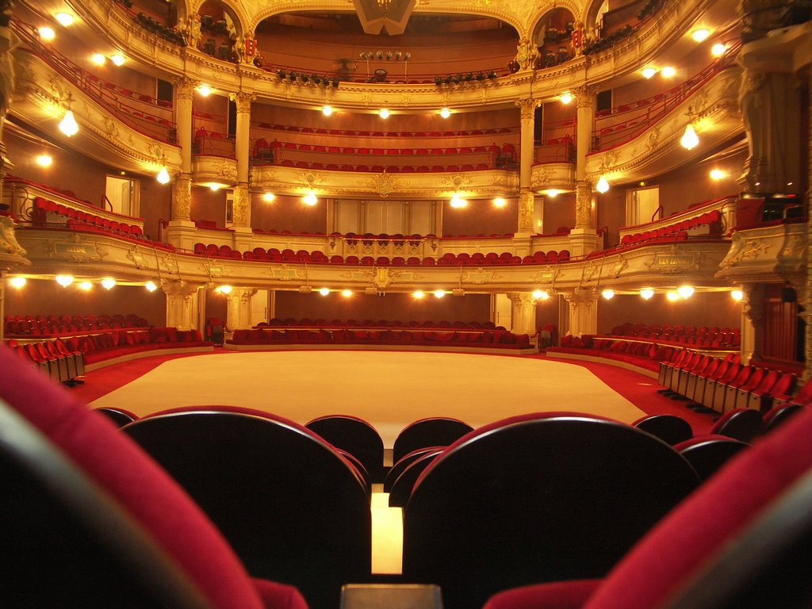

Slide 46
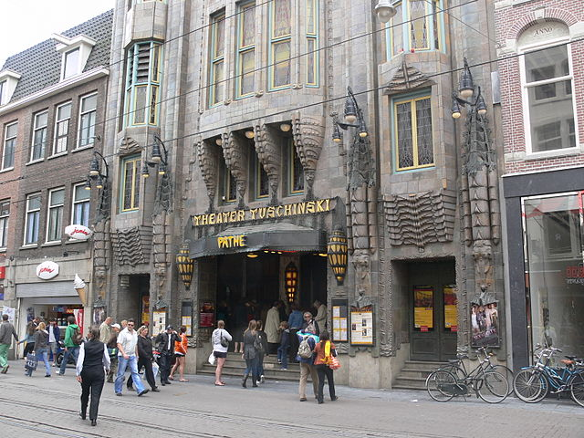

Slide 47
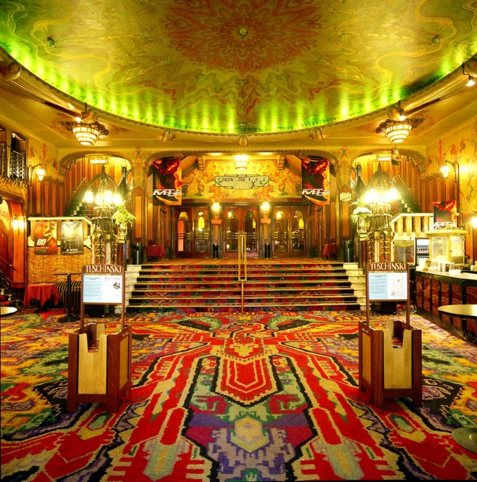

Slide 48
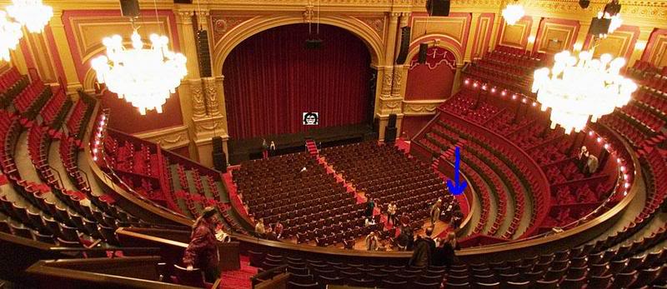

Slide 49


Concert Hall

Slide 50


Slide 51


Slide 52

Musée de la brasserie

Slide 53


Slide 54


Slide 55


Slide 56


Slide 57

Place Dam
Centre ville

Slide 58


Slide 59


Slide 60

Monument national

Slide 61


Slide 62


Slide 63


Slide 64


Slide 65

Centre commercial Magna Plaza
dans l’ancienne poste

Slide 66


Slide 67

Le Waag
Monument historique du Xve siècle
et le plus ancien édifice non religieux encore debout dans la ville.

Slide 68


Slide 69

Le pays des vélos

Slide 70

Aux Pays-Bas, 31 % des habitants utilisent le vélo comme moyen de transport principal.

Slide 71



Slide 72

Les Canaux

Slide 73

Tour de l’horloge

Slide 74


Slide 75


Slide 76


Slide 77



Slide 78


Slide 79


Slide 80


Slide 81


Slide 82


Slide 83


Slide 84


Slide 85


Slide 86


Slide 87

Vie nocturne le long des canaux

Slide 88


Slide 89

De Wallen
« Le quartier rouge » d’Amsterdam

Slide 90


Slide 91

« Les vitrines » du quartier

Slide 92


Slide 93

Des musées insolites

Slide 94


Slide 95


Slide 96


Slide 97

Musée du cannabis

Slide 98


Slide 99

Les canaux en hiver

Slide 100


Slide 101

Gare centrale

Slide 102


Slide 103

Arena Amsterdam
stade du célèbre Ajax F.C

Slide 104


Slide 105


Slide 106


Slide 107


Slide 108

Les tulipes, fleurs emblématiques des Pays-Bas.

Slide 109

Jardin botanique

Slide 110


Slide 111


Slide 112

Serres du jardin

Slide 113


Slide 114


Slide 115


Slide 116

Zoo royal Artis
le plus ancien des Pays-Bas.

Slide 117


Slide 118


Slide 119

Aquarium dans le zoo

Slide 120


Slide 121


Slide 122



NdP

